Slide 1

Erica Suppletie
Training 5: Darm & Spijsvertering

Slide 2
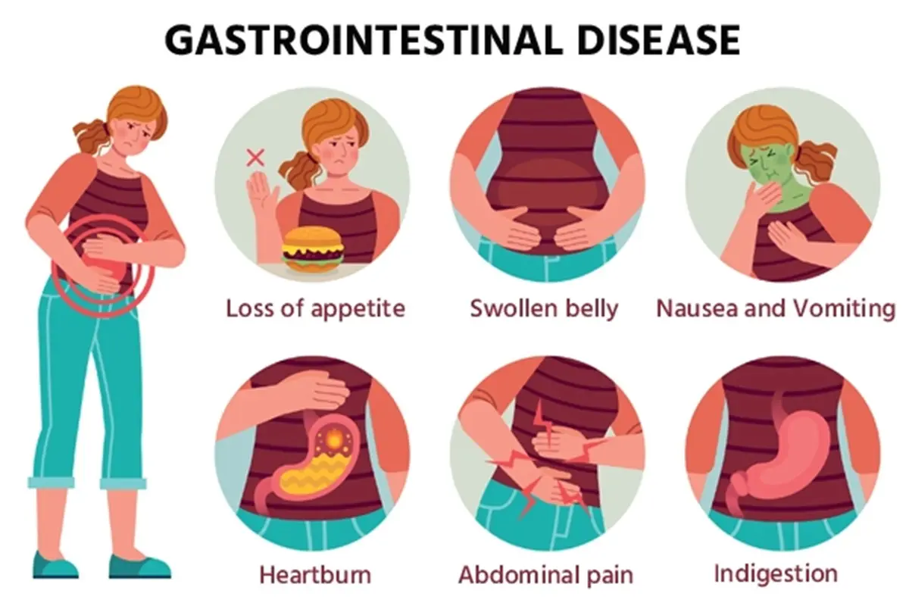
Komt een klant in de winkel…
Maagpijn
Buikpijn
Krampen
Diarree/obstipatie
Opgeblazen gevoel
Misselijkheid
Gebrek aan eetlust

Slide 3

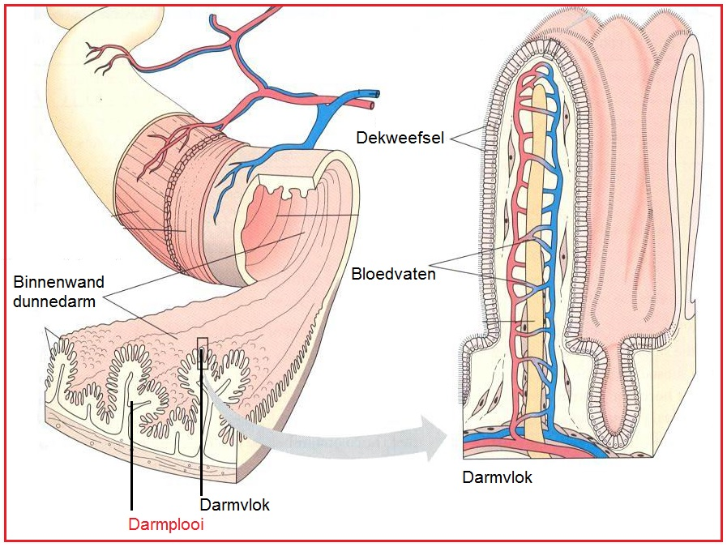
Darmen
Naar binnengerichte buitenwereld
- open systeem
Grootste contactorgaan met de buitenwereld
- Dunne + dikke darm 8,5 meter lang
- 400-500 m2 voetbalveld
2-3 x zoveel micro-organisme dan cellen in ons lichaam

Slide 4
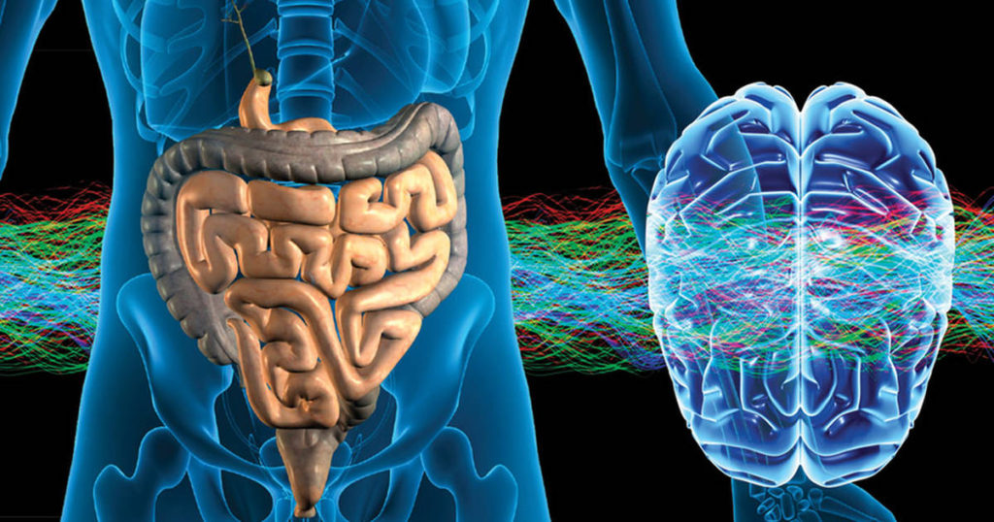
Darm tweede brein?
Zenuwbanen van hersenen naar darmen
Vele zenuwbanen van darm naar hersenen – zelfstandig werkend
Communiceert razendsnel met bijna alle delen van het brein via Nervus Vagus
Darm-Brein as

Slide 5
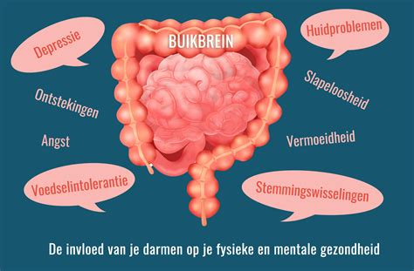
Ik
Emotioneel Pijnperceptie Motivatie Gut feeling

Slide 6
Regelt onder ander...
Mentaal – neurotransmitters: Serotonine, GABA, Dopamine, Acethylcholine, gekwebbel darmflora
Immuunsysteem – Dunne darm plaques van Peyer, allergieën, ontstekingen, auto-immuun
Hormonen – o.a. regulatie oestrogenen, cortisol
Huid – slijmvliezen
Wat niet :)

Slide 7
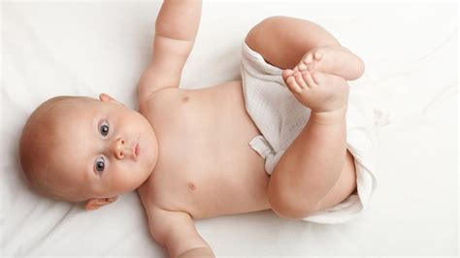
Goede start = halve werk
Steriele darm, geboorte 1ste kolonisatie
Vaginale geboorte/keizersnede?
Moeder gezonde darmflora of papa?
Antibiotica
Na 2 jaar volledig ontwikkeld

Slide 8
Waar begint de spijsvertering?

Slide 9
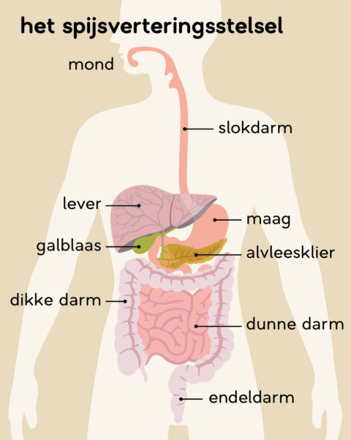
Vertering
Mond – Speeksel enzym Amylase – koolhydraten
- immuunsysteem
Maag – Maagzuur PH 1-5, enzym Pepsine – eiwitten
- Beestjes, B12, magnesium
Alvleesklier – enzymen mix, natriumbicarbonaat
– koolhydraten, eiwitten, vetten
Lever – Gal – emulgeren vetten
- vitamine ADEK

Slide 10
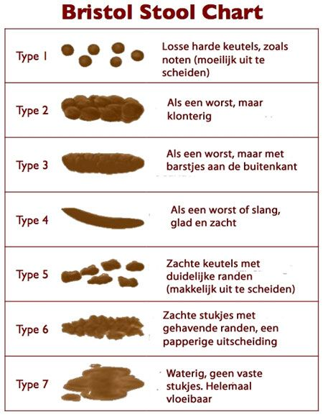
Wees nieuwsgierig
Mondklachten
Zure oprispingen, boertjes, vol gevoel, pijn in maag, stinkende scheten → maag
Opgeblazen gevoel 30 min na de maaltijd, hongerpijn, veel vegen → alvleesklier (SIBO)
Opgeblazen gevoel/misselijk bij vetrijke voeding, gele/lichte kleur ontlasting, plakt aan de pot → lever (gal)
Ontlasting Bristol Stool Chart
Wisselde ontlasting, slijm bij de ontlasting → parasiet
Kleur en geur
Let op: Bloed bij de ontlasting, zwarte ontlasting → huisarts!

Slide 11
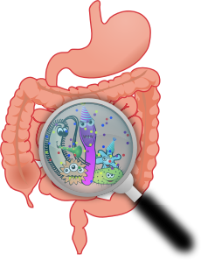
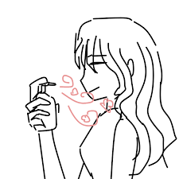

Oorzaken
Beestjes
Voeding: geraffineerde suikers, junkfood,
Intoleranties/allergieen, alcohol
Medicatie, pesticiden, parfum...
Stress – verteren in rust (parasympaticus)

Slide 12

Wat te doen
Verminder stress
Kauw bewust, eet in rust, beperk eetmomenten tot max 3 op een dag
Maagzuurtest – Natriumbicarbonaat/Betaine HCL
Lever/alvleesklier
Ontsteking verminderen
Darmflora versterken

Slide 13
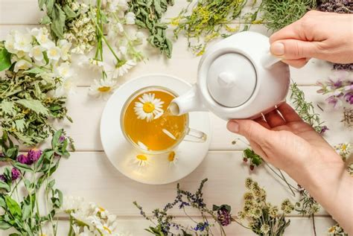
Welke heilzame kruiden hebben we voor de spijsvertering?

Slide 14
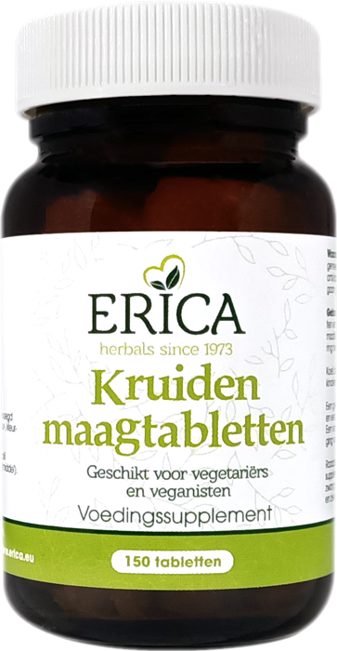
Maagtabletten
Reguleert maagzuur – Fenegriek, Drieklaverblad, Agrimony, Salie
Bescherming maagwand – Zoethout
Pijnstillend, rustgevend – St.Janskruid, Melisse, Kamille, Salie
Krampopheffend – Salie, pepermunt
Let op bij: Zoethout - Verhoogde bloeddruk
St.Janskruid – antidepressiva, luchtwegverwijders, hartmedicatie….
          Zwangerschap

Slide 15
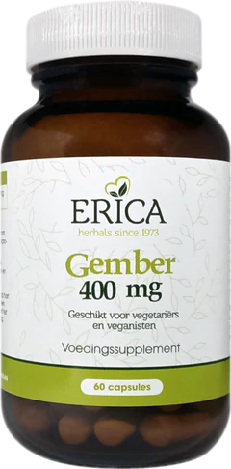
Gember capsules
Gember wortel extract – maag, ontstekingsremmend, misselijkheid, pijnstillend, anti bacterieel
Voorzichtig bij antistollingsmiddelen, bloedverdunners, galstenen

Slide 16
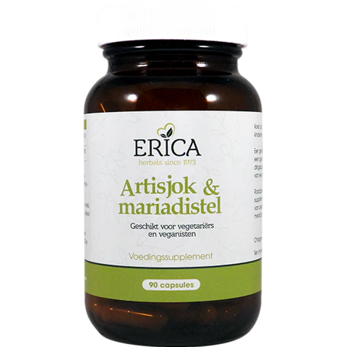
Artisjok & Mariadistel
Artisjok extract – O.a. galstuwing → maag/darmperistaltiek, misselijkheid (vet)
Mariadistel extract – leverbeschermend/herstellend, galstuwing, maagzuur
Let op bij: Medicatiegebruik, zwangerschap

Slide 17
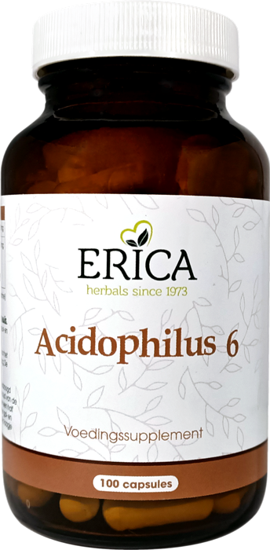
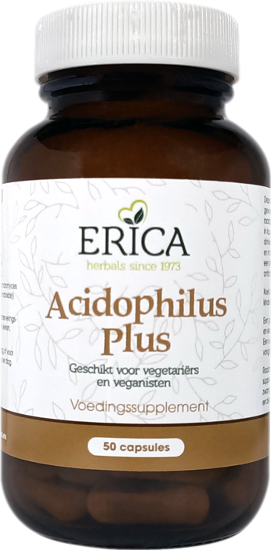
Acidophilus 6 en Acidophilus Plus
Acidophilus 6
– inuline – pre biotica
- Bifidobacteriën → o.a. barriere functie darm
- Lactobacillen → stofwisselingsproducten groei ziekteverwekkers, ontgifting
– niet bij PDS, parasieten
Acidophilus Plus
- Boullardi → beestjes, immuunsysteem
- geen inuline
Mond spoelen – weerstand mond verhogen salie, echinacea, kokosolie
Eet voldoende prebiotische vezels en resistent zetmeel
Wissel af en let op bij histamine intolerantie

Slide 18
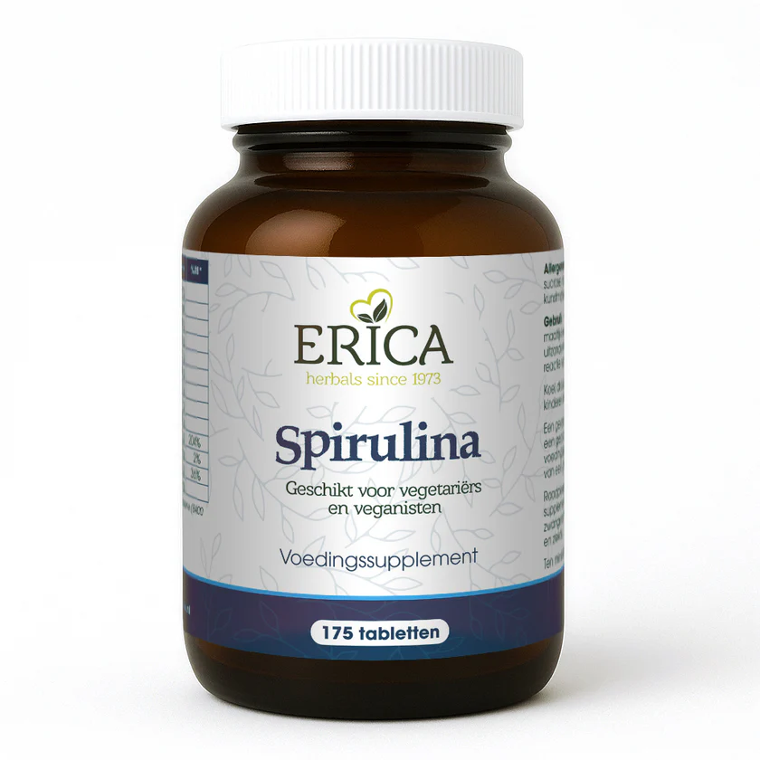
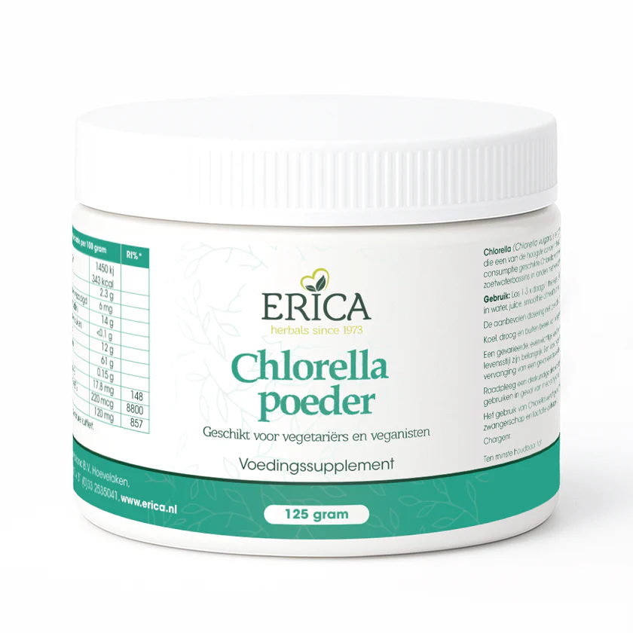


Verder….
Chlorella/spirulina afvangen toxines - zware metalen e.d.
Pre biotica – Bifodo verhogende eigenschappen
Ontstekingsremmend, immuunmodulerend, anti oxidant
Matcha ECGC – vrije radicalen, lever detox (enzymen)
Let op: histamine, niet bij zwangerschap, immuunmodulerende medicatie
        Chlorella – PKU (stofwisselingsziekte)

Slide 19

Vragen?

Slide 20
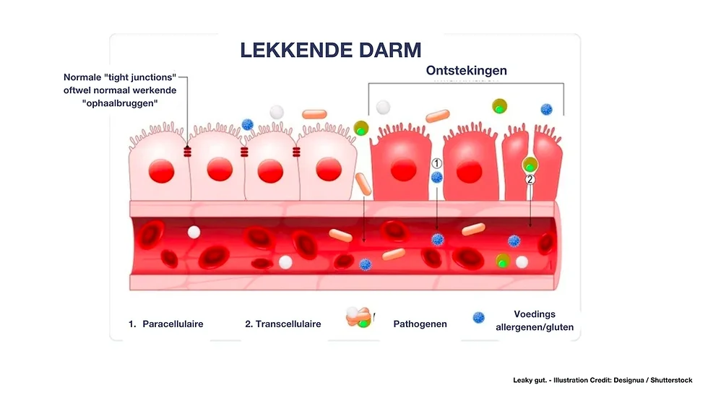
Leaky of closed gut

Slide 21
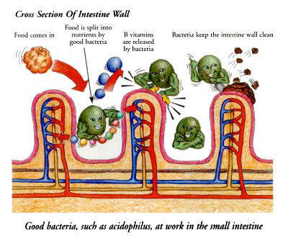

Slide 22
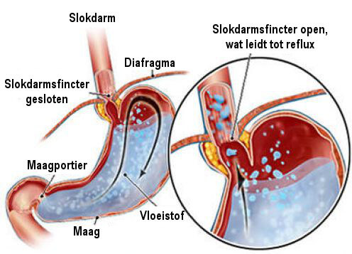

Slide 23
